Slide 1
Het Haagsstudentbedrijf
Martijn Borsje

Slide 2
Martijn Borsje
Hogeschooldocent De Haagse Hogeschool
  Docent Marketing & Sales
  Coördinator student company bij de opleiding ORM
  Verantwoordelijk voor de 15 ECTS minor Online Marketing & E-commerce
Eigenaar Hoezo Online
  Training op het gebied van online Markering & E-commerce
  Laatste opdrachtgevers:
    Drenthe College, ROC Aventus, Middelbare Hotelschool Amersfoort,
    Saxion Hogescholen, Stenden University
    VOF de Leerfabriek, RPU webbouw
    Duale Hochschule Baden-Württemberg, Hull College, Universiteit van Aruba
Trainer voor Google’s digitale werkplaats

Slide 3
Leidraad
Wat is het project “Haagsstudentbedrijf”
Veranderingen en uitdagingen bij het project
Van idee tot realisatie
Hoe de praktijk toch weer anders bleek te zijn…
Lessons learned

Slide 4
Wat is het Project: “Het Haags studentbedrijf”
Learning by doing
Opzetten en runnen van een eigen (student)bedrijf
  Onderzoek naar marktmogelijkheden
  Verzinnen van een product
  Opstellen ondernemingsplan
  Verkopen van aandelen
  Inkopen en of importeren van producten
  Marketing en verkoop
  Financiële administratie
  Verantwoording naar de fiscus
  Opheffen bedrijf

Slide 5
Veranderingen binnen Project
Op welke wijze kan online marketing en e-commerce
worden toegevoegd aan het project.
Het opstarten van een webshop

Slide 6
Uitdagingen
Een webshop per studentbedrijf
  Slechts 1 product per website
  Hoge kosten
  Registratie domeinnaam lastig
    Moest vaak op persoonlijke naam student gedaan worden
Webshop per klas
  Meerdere producten per website
  Veel samenwerking tussen studentbedrijven
  Registratie van domeinnaam lastig
Webshop vanuit de opleiding

Slide 7
Webshop vanuit de opleiding
Open source systemen / CMS systeem
  Wordpress, Drupal, Joomla
  Corporate, Magazine, Community en Intranet websites
  Goede WYSIWYG editor
  Gemakkelijke opbouw & voldoende mogelijkheden voor SEO ondersteuning
  Look & feel wordt bepaald door de HTML / CSS van de theme / template
  Minder geschikt voor e-commerce
  Weinig ondersteuning. Extra plugins zijn te koop, waar wel ondersteuning is.
Webwinkelsoftware
  Biedmeer, Mijnwebwinkel, Shoppagina, LogiVert, Luondo, Mijnwinkel, Shoptrader,
  Voorraadbeheer, koppeling met PSP & verzendtarieven en bestelproces
  Goede WYSIWHY editor
  Look & feel kan d.m.v. HTML / CSS volledig aangepast worden
  E-mail en telefonische ondersteuning
  Handmatige instelling SEO -> vraagt meer werk
  Kosten (240 euro)
Notes:
Hyper Text Markup Language`. Het is een programmeertaal waarmee u Internet-pagina`s kunt opmaken
Cascading Style Sheets (afgekort tot CSS), stijlbladen, zijn een mogelijkheid om devormgeving van webpagina's los te koppelen van hun feitelijke inhoud en centraal vast te leggen.

Slide 8
Webwinkelsoftware: myshop
Gemiddeld in prijs
Mogelijkheid tot het kopen van extra pagina’s
Voorbeelden, enkele van de duizende sites
  http://www.vvvzhz.nl/ vvv zuidholland
  http://www.techflex-europa.com/ Groothandel
  http://www.top1toyswestland.nl/
Er is een lesprogramma voor deze aanbieder geschreven
  Mogelijkheid om e-commerce te integreren binnen het lessenplan

Slide 9
Van idee tot realisatie: Opstellen bouwplan
Bedrijven pagina
  Logo van het studentbedrijf
  Omschrijving van het studentbedrijf
  Groepsfoto
  Promotiefilmpje voor het studentbedrijf
Productenpagina
  Foto van het product
  Omschrijving van het product
  Optioneel: Productvideo
Aanbieding pagina
  Producten van afgelopen jaar

Slide 10



Van idee tot realisatie: Externe contacten zoeken
  Wootsh communicatie
    Ervaring met het ontwerpen van websites
  RPU webbouw
    Ervaring met schrijven HTML en CSS
    Meerdere website ontwikkeld
    Zelf docent: bouwen vanuit een onderwijsvisie
  Stichting Jonge Honden
    De stichting faciliteert onderwijsinstellingen
    bij het opstarten van studentbedrijven

Slide 11
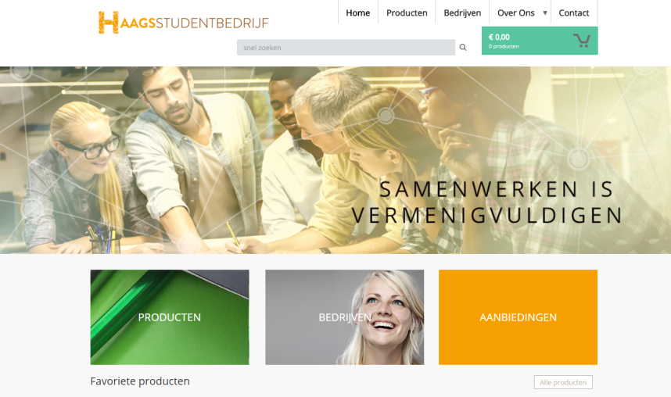
Van idee tot realisatie: Het resultaat

Slide 12
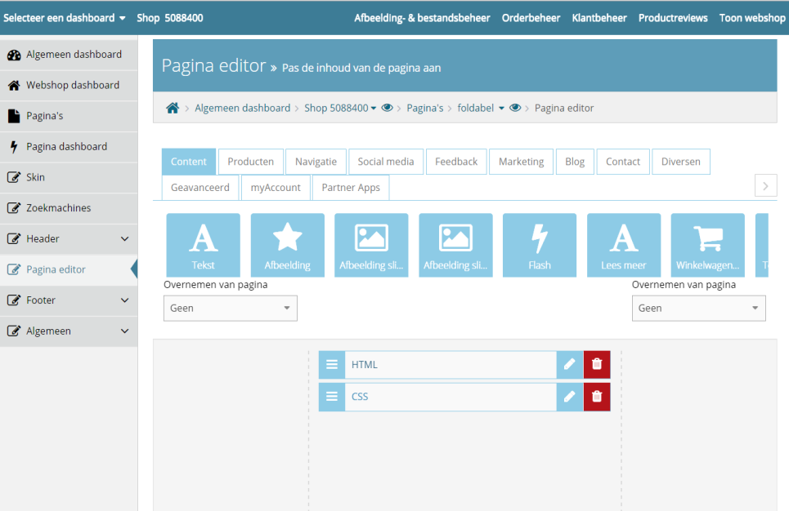
Van idee tot realisatie: Het resultaat

Slide 13


Van idee tot realisatie: Het resultaat

Slide 14
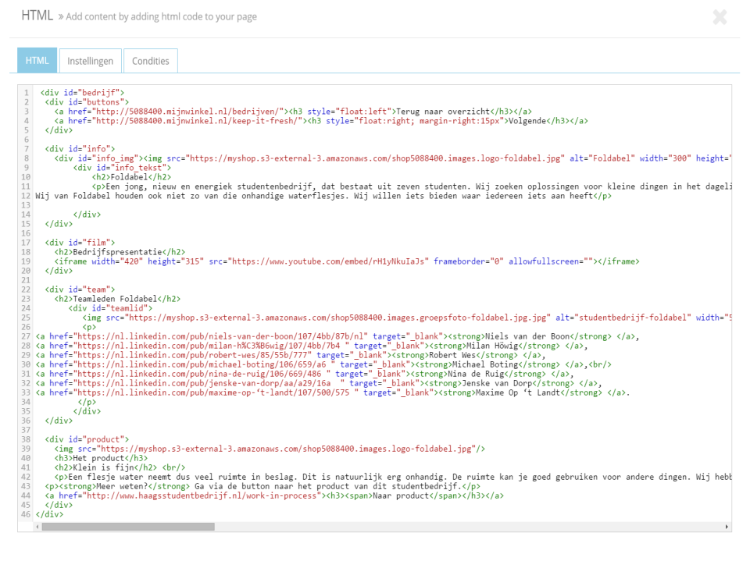

Slide 15
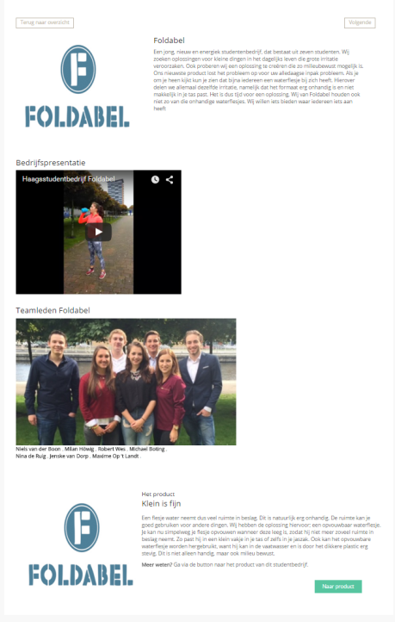

Slide 16
Hoe de praktijk toch weer anders bleek te zijn…
Aanleveren van materialen (tekst, foto’s, html, excell bestand) bleek moeilijker dan verwacht.
Website werd snel & druk bezocht
  Studenten werden actief en vonden de echtheid vooral leuk
Koppeling met Omni kassa bleek via Jong Ondernemen lastig.
Verzenden van producten
Verfijnen van de website
  Blog
  Sleutelwoorden per pagina
  Social media kanalen inzetten

Slide 17
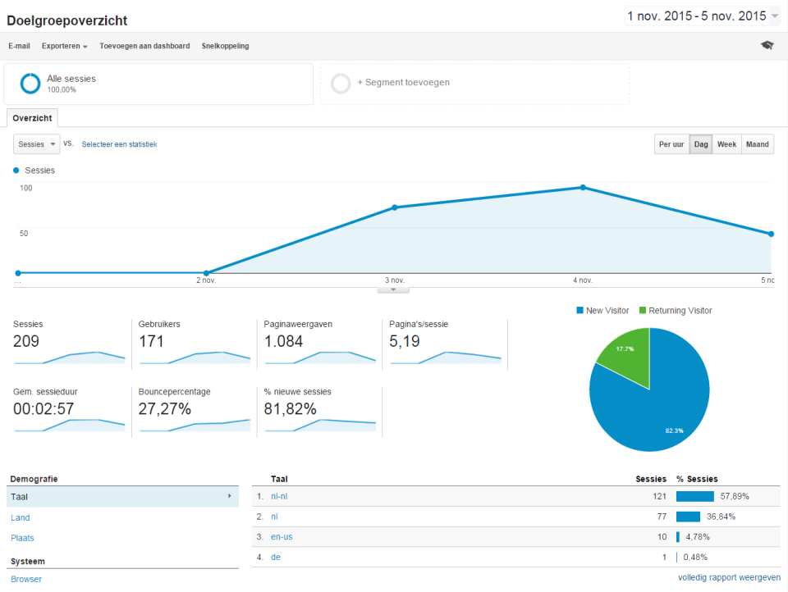

Slide 18
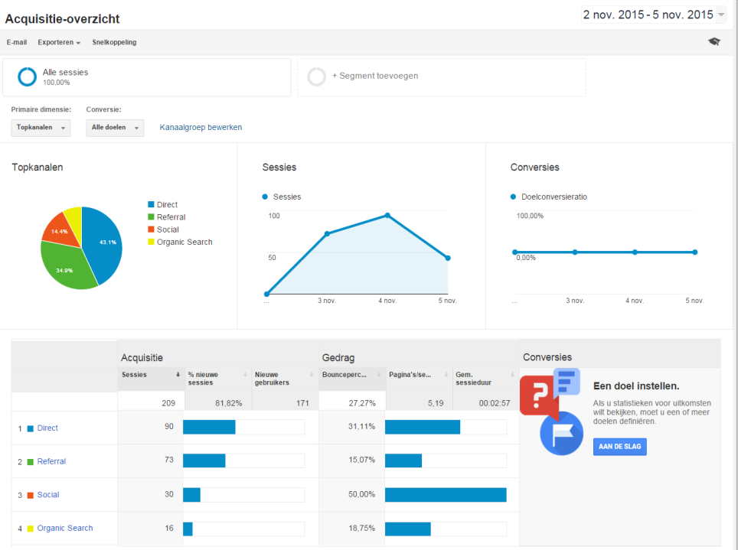

Slide 19
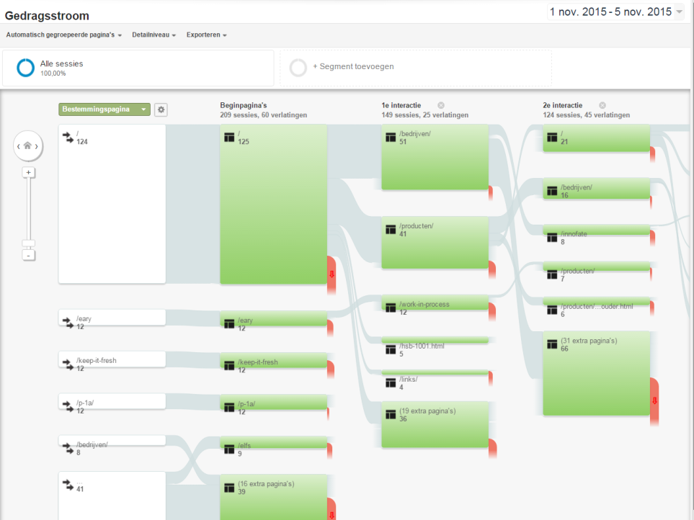

Slide 20
Lessons learned…
Studenten vinden het lastig om 140 woorden foutloos te schrijven.
Studenten vinden het lastig om concreet en doeltreffend te schrijven
Studenten vinden het lastig om zeer nauwkeurig te werken
Studenten zijn creatief in de bedrijfsfilmpjes & geven van een pitch
Als het echt wordt, dan gaan studenten ervoor

Slide 21
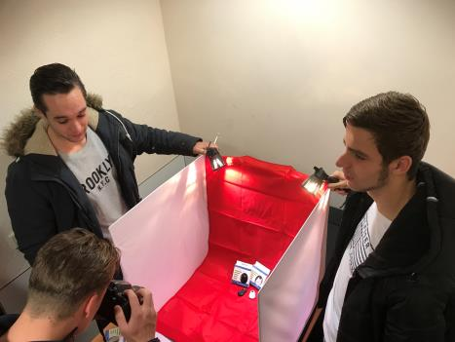
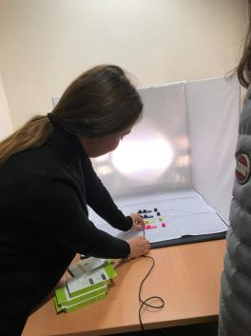
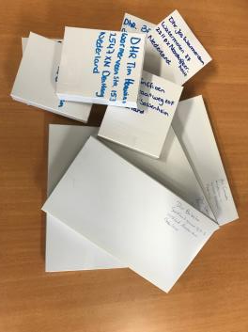
Lessons learned…
Als het echt wordt, gaan ze ervoor.
Meer door studenten zelf laten doen
  Maar verwacht niet te veel…

Slide 22
En verder…
Website analyse d.m.v. google analytics
  De module wordt nu ontwikkeld
    Uitdaging is de bezoekersaantallen van de site
E-commerce onderwijs vanuit myshop
  Elke student start een eigen webshop in een veilige proef omgeving, alvorens de echte website te gebruiken
Meerdere scholen gebruik laten maken van het platform
  Saxion Hogeschool heeft de webshop al overgenomen
Trainen verzorgen bij verschillende scholen op het gebied van online marketing
  Veel docenten zien wel het belang van online marketing onderwijs, maar hebben te weinig kennis op dit gebied.

Slide 23
Trainingen bij andere scholen
Saxion Hogeschool Deventer & Enschede
ROC Aventus Deventer
Drenthe College
Webshopheld
Duale Hochschule Baden-Württemberg (D)
Hull College (UK)
Universiteit van Aruba

Slide 24
Verdere samenwerking met Stichting Jonge Honden
Samenwerking met Jong Ondernemen verliep moeizaam
  Verplichte programma’s
  Vaste procedures
  Veel werk voor docenten
  Aangeboden faciliteiten werden niet gebruikt
Via het landelijk netwerk van ORM opleidingen is er een alternatief gevonden

Slide 25
Verdere samenwerking met Stichting Jonge Honden
De stichting faciliteert onderwijsinstellingen bij het opstarten van studentbedrijven
  Bankrekening
  KvK en BTW nummer
  Aansprakelijkheids- en rechtshulpverzekering
  Centrale afspraken met de fiscus
Het onderwijsproces blijft in handel van de school.
Meer informatie over stichting Jonge Honden bij de stand.

Slide 26

Vragen

Slide 27
Gegevens:
Martijn Borsje
Mauritslaan 17
3871 CG Hoevelaken
0611311946
Info@hoezoonline.nl

Slide 28
Referenties
Drenthe College
Eddy van Tolie
Mob: 06-51816009
ROC Aventus
Kees de Koning
Mob: 06-13532688
Duale Hochschule Baden-Württemberg
Prof. Dr. Thomas Schmidt
Tel: +49 (0)7131 / 1237 126

Slide 29
Drie daagse cursus Online Marketing
Omschrijving Cursus:
  De driedaagse basiscursus ´Online marketing en E-commerce´ geeft docenten praktische handvatten op het gebied van online marketing. De opgedane theorie kan direct in de eigen lessen worden gebruikt. De driedaagse cursus heeft de volgende opbouw:
Dag 1:
  Tijdens de eerste dag worden de ontwikkelingen op het gebied van e-commerce besproken. De dag staat dan ook in het teken van e-commerce. Er wordt aan de hand van praktische opdrachten een opzet gemaakt voor een website en er worden schetsen gemaakt voor de website. Uitgangspunt is het 5S model (Chaffey, 2012). Elke opdracht start met een theoretische basis en wordt later aan de groep gepresenteerd en door de cursusleider van doeltreffend commentaar voorzien. Uiteraard wordt er aandacht besteedt aan conversiegericht schrijven en worden de laatste conversie-optimalisatie technieken besproken. Aan het einde van de dag is er een basis gelegd voor een goede en functionerende website. Een goede website zorgt er immers voor dat bezoekers van de website converteren tot vaste en loyale klanten.

Slide 30
Drie daagse cursus Online Marketing
Dag 2:
  De tweede dag staat in het teken van online pull marketing. Doormiddel van de ontworpen website kunnen verschillende online marketingcommunicatiemiddelen worden ingezet. Hierbij komt search engine optimalisatie (SEO) en search engine advertising (SEA) uitgebreid aan bod. Door een combinatie van actuele theorie en praktische opdrachten wordt aangegeven hoe (web)winkels klanten overhalen hun winkel of website te bezoeken. Uitgangspunt is dat de opdrachten en de theorie direct kunnen worden toegepast in de eigen lessen van de deelnemers.
Dag 3:
  Tijdens de derde dag worden de overige online push marketingtools besproken: Affiliatie marketing, e-mail marketing, games, viral en display marketing. Uiteraard wordt er extra aandacht besteedt aan social media marketing. De dag wordt afgesloten door middel van het opstellen van een strategisch online marketingplan en een toets.

